Slide 1
APPRENTISSAGE ARTIFICIEL
(« Machine-Learning »)
Fabien Moutarde
Centre de Robotique (CAOR)
MINES ParisTech (Ecole des Mines de Paris)
Fabien.Moutarde@mines-paristech.fr
http://www.mines-paristech.fr/~moutarde

Slide 2
Un domaine interdisciplinaire
INTELLIGENCE
ARTIFICIELLE
STATISTIQUES,
analyse de données
OPTIMISATION
Apprentissage
Artificiel
AUTOMATIQUE,
commande,
robotique
VISION

Slide 3
APPRENTISSAGE ARTIFICIEL
« Capacité d’un système à
améliorer ses performances via
des interactions avec son environnement »
Une des familles essentielles de techniques pour l’Intelligence Artificielle (IA) : permet
conception et/ou adaptation automatisée du modèle
et/ou du comportement d’agents « intelligents »

Slide 4




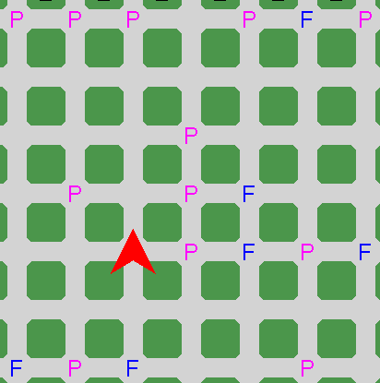
Exemples introductifs
Reconnaissance de caractères
Comportement d’un « robot » autonome
3
6
Système de
reconnaissance
de chiffres
…
3
6
…
…
Navigation « à vue » optimisant accomplissement d’une tâche
(e.g., collecter de la « nourriture »)

Slide 5
Notion d’agent intelligent
Modèle général pour l’IA : « agent intelligent »
NOTES :
  « action » à comprendre AU SENS LARGE (par exemple ça peut être « fournir un diagnostic »)
  Boucle Agent/Environnement pas nécessairement fermée
perception
senseurs
AGENT
?
ENVIRONNEMENT
"action"
"actionneurs "

Slide 6
Spécificité de l’apprentissage
Conception et/ou adaptation de l’agent
par analyse automatisée (généralement statistique)
de son environnement, et/ou du résultat
de son action dans celui-ci.

Slide 7
Exemple typique d’apprentissage
Agent « prédicteur »
Performance visée : minimiser erreur de prédiction
Moyen mis en œuvre :
utiliser des données expérimentales pour trouver un modèle prédiction=f(historique, données externes) le plus correct possible
historique
PREDICTEUR
prédiction
données
externes

Slide 8
Typologie de l’apprentissage
« Capacité d’un système à améliorer ses performances via
des interactions avec son environnement »
Quel « système » ?
→ types de modèle (Ad hoc ? Issu d’une famille particulière de fonctions mathématiques [tq splines, arbre de décision, réseau de neurones, arbre d’expression, machine à noyau…] ?)
Quelles « interactions avec l’environnement » ?
→ apprentissage « hors-ligne » v.s. « en-ligne »
→ apprentissage « supervisé » ou non, « par renforcement »
Quelles « performances » ?
→ fonction de coût, objectif, critère implicite, …
Comment améliorer ?
→ type d’algorithme (gradient, résolution exacte problème
quadratique, heuristique, …)

Slide 9
Paradigme d’apprentissage
Chaque paradigme se caractérise par :
Un modèle, le plus souvent paramétrique
+
Une façon d’intéragir avec l’environnement
+
Une « fonction de coût » à minimiser (sauf exceptions)
+
Un algorithme pour adapter le modèle,
en utilisant les données issues de l’environnement,
de façon à optimiser la fonction de coût

Slide 10
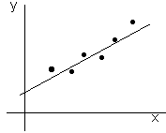
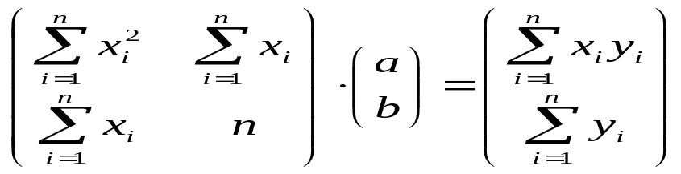
Exemple trivial : régression linéaire par moindres carrés
Modèle : droite y=ax+b (2 paramètres a et b)
Interaction : collecte préalable de n points (x_{i},y_{i})∈ℜ²
Fonction de coût : somme des carrés des écarts à la droite K=Σ_{i}(y_{i}-a.x_{i}-b)²
Algorithme : résolution directe (ou itérative) du système linéaire

Slide 11
Nombreux paradigmes
Régression linéaire par moindre carrés
Algo ID3 ou CART pour arbres de décision
Méthodes probabilistes
…
Rétropropagation du gradient sur réseau neuronal à couches
Cartes topologiques de Kohonen
Support Vector Machines
Boosting de classifieurs faibles
…

Slide 12
Principaux types d’algorithmes
Résolution système linéaire (régression, Kalman, …)
Algos classiques d’optimisation
  Descente de gradient, gradient conjugué, …
  Optimisation sous contrainte
  …
Heuristiques diverses :
  Algo d’auto-organisation non supervisée de Kohonen
  Algorithmes évolutionnistes (GA, GP, …)
  « colonies de fourmis » (Ant Colony Optimization)
  Optimisation par Essaim Particulaire (OEP)
  Renforcement (Q-learning, …)

Slide 13
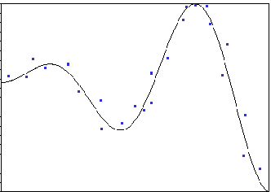
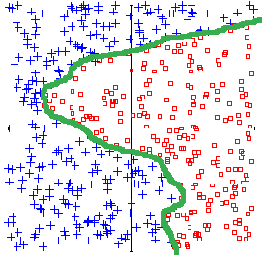
APPRENTISSAGE SUPERVISÉ : régression et classification
Environnement → « exemples » de type (entrée,sortie)
Régression Classification
(approximation) (y_{i} = « étiquettes »)
entrée = perception
?
AGENT
sortie adéquate (« désirée »)
entrée =
position point
sortie désirée = classe (◻ =-1,+=+1)
⬇
Fonction étiquette=f(x)
(et frontière de
séparation)
sortie
entrée
points = exemples ➔ courbe = régression

Slide 14
Apprentissage supervisé
ALGORITHME
D’APPRENTISSAGE
Exemples entrée-sortie
(x₁,y₁), (x₂,y₂), … , (x_{n}, y_{n})
H famille de
modèles mathématiques
h∈H
Hyper-paramètres pour
l’algorithme d’apprentissage

Slide 15
Typologie des algos de classification
Par analogie ➔ Plus Proches Voisin (PPV)
Par combinaison de tests élémentaires :
    Arborescence ➔ Arbre de Décision Binaires (ADB)
    Vote pondéré ➔ boosting (dopage)
Par approche probabiliste (avec hypothèses sur distribution des classes) ➔ méthodes bayésiennes
Par minimisation de l’erreur (descente de gradient, etc..) ➔ Réseaux de neurones (MLP), etc…
Par maximisation de la « marge »
➔ Support Vector Machines (SVM)

Slide 16
Notion de « perte » et les diverses erreurs d’apprentissage
Mesure de la qualité du modèle h :
E(h)=E( L(h(x),y) )
où L(h(x),y) est la « fonction de perte »
généralement = ||h(x)-y||²
Divers optima possibles
h* optimum « absolu » = argMin_{h}(E(h))
h*_{H} optimum dans H = argMin_{h∈H}(E(h))
h*_{H,n} optim. ds H avec ex. = argMin_{h∈H}(E_{n}(h))
où E_{n}(h)=1/N Σ_{i}(L(h(x_{i}),y_{i}))
E(h*_{H,n})-E(h*)=[E(h*_{H,n} )-E(h*_{H})]+[E(h*_{H})-E(h*)]

Slide 17
APPRENTISSAGE SUPERVISÉ : définition formelle
« APPRENDRE = INFERER/INDUIRE + GENERALISER »
Etant donné un ensemble fini d’exemples (x₁,y₁), (x₂,y₂), … , (x_{n}, y_{n}), où x_{i}∈ℜ^{d} vecteurs d’entrée, et y_{i}∈ℜ^{s} sorties désirées (fournies par le « superviseur »), trouver une fonction h qui « approxime et généralise au mieux » la fonction sous-jacente f telle que y_{i}=f(x_{i})+bruit
⇒ but = minimiser erreur de généralisation
E_{gen}= ∫ ||h(x)-f(x)||² p(x)dx
(où p(x)=distrib. de proba de x)

Slide 18
Erreur empirique et VC-dimension
En pratique, seule est mesurable l’erreur empirique sur les exemples d’apprentissage :
E_{emp} = ( Σ_{i} ||h(x_{i})-y_{i}||² )/n
Travaux de Vapnik et théorie de la « régularisation »
⇒ minimiser E_{emp}(h) sur une famille H minimisera aussi E_{gen} si H est de VC-dimension finie
VC-dimension : taille maximum d’un échantillon S telle que pour toute dichotomie de S, il existe h∈H la réalisant (en gros, la « complexité » de la famille H)

Slide 19
Fonction de coût et terme de régularisation
Plus pécisément Vapnik a montré que :
Proba(max_{h∈H} |E_{gen}(h)–E_{emp}(h)| ≥ ε) < G(n,δ,ε)
où n=nb d’ex. et δ=VC-dim, et G décroît si n/δ augmente
⇒ pour être certain de bien minimiser E_{gen} en réduisant E_{emp} , il faut une VC-dim d’autant plus petite que n est petit
une approche possible : minimiser C=E_{emp}+ Ω(h)
où Ω(h) pénalise les h « trop complexes »
(⇒ réduction de la VC-dim « effective »)
Principe similaire au « rasoir d’Ockham » !!
(≈ « pourquoi faire compliqué si on peut faire simple ? »)

Slide 20
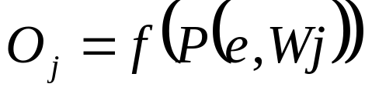
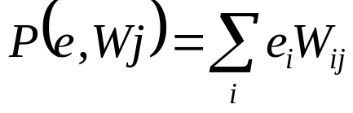

RESEAUX NEURONAUX
Inspirés de l’architecture et fonctionnement cerveau
Modèle mathématique paramétré simple + algos d’adaptation des paramètres
corps cellulaire
synapse
dendrite
axone
X1
Y1
O_{j}
P
f
avec par exemple
X2
e_{i}
Y2
W_{ij}
X3
Réseau =
assemblage de neurones
neurone « formel »

Slide 21
RESEAUX NEURONAUX (2)
Apprentissage = à partir d'exemples de couples (entrée, sortie) , le réseau modifie :
    les paramètres W (poids des connexions)
    éventuellement son architecture A
    (en créant/éliminant neurones ou connexions)
Plus de détails sur divers types de neurones, de réseaux et les algorithmes d’apprentissage dans le cours dédié aux réseaux neuronaux…

Slide 22
SVM = Support Vector Machines
(= Séparateur à Vastes Marges)
Espace des
représentations internes
Φ connue seulement
indirectement via noyau k
k(x,z) = <Φ(x),Φ(z)>
Espace
d'entrées X
Espace
de sortie
Φ
h
x
y
Redescription
non linéaire
Séparation
linéaire
h séparation linéaire optimale
au sens marge maximale,
i.e. distance maxi entre hyperplan
et exemples plus « proches »
(= « points de support »)
Plus de détails dans partie du cours
consacrée à cette technique

Slide 23
APPRENTISSAGE NON SUPERVISÉ
entrée = perception
?
AGENT
ENVIRONNEMENT
sortie voulue INCONNUE
Soit on n’a des exemples que de type « entrée », et on cherche à obtenir un agent dont la « sortie » vérifie une certaine propriété (par exemple, sortie obtenue identique ou « proche » pour des entrées « voisines »)
Soit on dispose juste d’un environnement (réel ou simulé) dans lequel on peut placer l’agent pour « évaluer » son comportement de façon à l’améliorer

Slide 24
Apprentissage NON supervisé à partir de données
Base d’exemples
de type « entrée seule» :
X= {x₁, x₂, … , x_{n}}
(x_{i}∈ℜ^{d}, souvent avec d « grand »)
ALGORITHME
D’APPRENTISSAGE
h∈H telle que
critère J(h,X)
soit vérifié ou
optimisé
H famille de
modèles mathématiques
[ chaque h∈H → agent
avec comportement y=h(x) ]
Hyper-paramètres pour
l’algorithme d’apprentissage
Exemple typique : le « clustering »
h(x)∈C={1,2, …, K} [ chaque i ←→ « cluster » ]
J(h,X) : dist(x_{i},x_{j}) « plus faible pour x_{i},x_{j} tq h(x_{i})=h(x_{j})
que pour des x_{i},x_{j} tq h(x_{i})≠h(x_{j})»

Slide 25
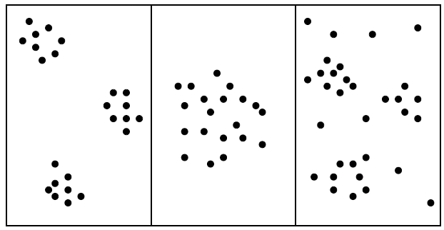
Le clustering (Regroupement, en français)
Objectif = structuration des données
On cherche à regrouper les points
proches/similaires en « paquets »
Pb : les groupes peuvent être assez bien définis et séparés, ou au contraire imbriqués/sans frontières claires, et de formes quelconques

Slide 26
Proximité et distance
Notion de proximité
Mesure de dissimilarité DM : plus la mesure est faible, plus les points sont similaires ( distance)
Mesure de similarité SM : plus la mesure est grande, plus les points sont similaires
Comment mesurer la distance entre 2 points d(x1; x2) ?
distance euclidienne :
d2(x1; x2) = Σ_{i} (x1_{i} - x2_{i})² = (x1 - x2).^{t}(x1 - x2) (norme L₂)
distance de Manhattan :
d(x1; x2) = Σ_{i} |x1_{i} - x2_{i}| (norme L₁)
distance de Sebestyen :
d2(x1; x2) = (x1 - x2)W ^{t}(x1 - x2) avec W= matrice diag.
distance de Mahalanobis :
d2(x1; x2) = (x1 - x2)C ^{t}(x1 - x2), avec C=covariance

Slide 27
Types de clustering
Clustering par agglomération
  Regroupement Hiérarchique Ascendant (Agglomerative Hierarchical Clustering)
Clustering par partitionnement
  Partitionnement Hiérarchique Descendant
  Partitionnement spectral (séparation dans espace de
  vecteurs propres de Matrice adjacence)
  K-means
Clustering par modélisation
  Mélange de gaussiennes (GMM)
  Cartes de Kohonen (Self-Organizing Maps, SOM)
Clustering basé sur la densité

Slide 28
Regroupement H. Ascendant
Principe : chaque point ou cluster est progressivement
"absorbé« par le cluster le plus proche.
Algorithme
Initialisation :
  Chaque individu est placé dans son propre cluster
  Calcul de la matrice de ressemblance M entre chaque couple de clusters (ici les points)
Répéter
  Sélection dans M des deux clusters les plus proches Ci et Cj
  Fusion de Ci et Cj par un cluster Cg plus général
  Mise à jour de M en calculant la ressemblance entre Cg et les clusters existants
Jusqu'à la fusion des 2 derniers clusters

Slide 29
Dissemblance entre 2 clusters ??
plus proche voisin : min(d(i;j); i∈C1; j∈C2)
distance maximum : max(d(i;j); i∈C1; j∈C2)
distance moyenne : (Σ_{i;j} d(i;j))/(n1*n2)
distance des centres de gravité : d(b1;b2)
distance de Ward : sqrt(n1n2/(n1+n2))*d(b1;b2)
Chaque mesure ➔ variante ≠ de RHA
  ppV → single-linkage
  distMax → complete-linkage

Slide 30
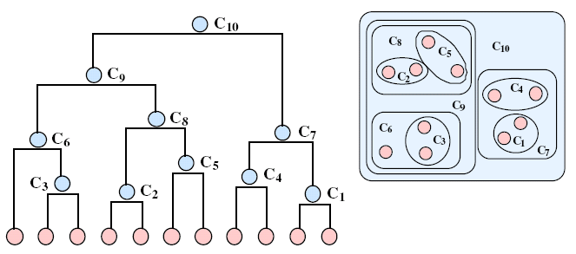
RHA: Dendrogramme
dendrogramme = représentation des fusions successives
hauteur d'un cluster dans le dendrogramme = similarité entre les 2 clusters avant fusion (sauf exception avec certaines mesures de similarité...)

Slide 31
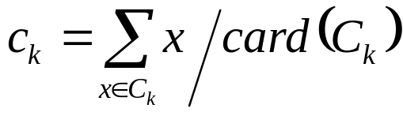
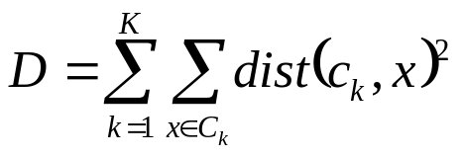
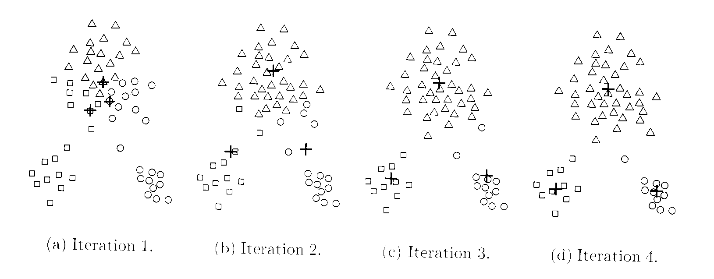
Clustering par partitionnement
Cas de l’algo nommé « k-means »
Chaque cluster C_{k} est défini par son « centroïde » c_{k}, qui est un « prototype » (un vecteur de l’espace d’entrée) ;
Tout x est « assigné » au cluster C_{k(x)} dont le prototype est le plus proche de x : k(x)=ArgMin_{k}(dist(x,c_{k}))
ALGO :
  On choisit K points distincts c₁,…,c_{K} au hasard parmi {x₁,…, x_{n}}
  On répète jusqu’à « stabilisation » des c_{k} :
    Assigner chaque x_{i} au cluster C_{k(i)} tq dist(x_{i},c_{k(i)}) est minimum
    Recalculer les centroïdes c_{k} des clusters :
    [Ceci revient à minimiser ]

Slide 32
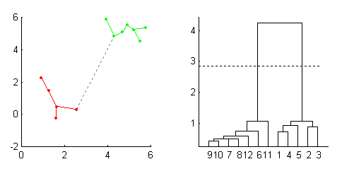
Partitionnement spectral
Principe = passer par graphe d’adjacence
0.1
nœuds = points données
val. arêtes = similarités
(ds [0;1], 1←→ même pt)
0.8
1
5
0.9
0.6
6
2
0.4
0.8
0.2
0.5
3
4
➔ algos de partitionnement de graphe (min-cut, etc… )
permettent séparer points en groupes
Ex: sur arbre couvrant minimal (Minimal Spanning Tree)
supprimer arêtes de + petite à + grande → single-linkage clusters

Slide 33
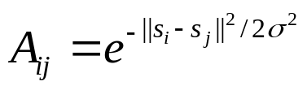
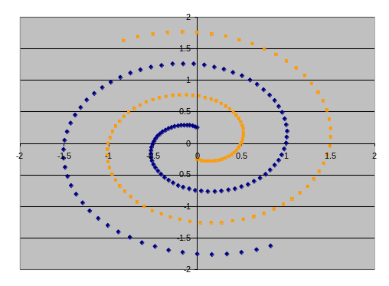
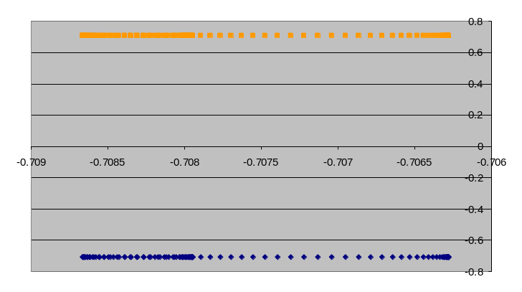
Partitionnement spectral : algo
Calculer matrice « Laplacienne » L=D-A du graphe adjacence
Trouver et trier valeurs propres de L (symétrique => valeurs propres réelles≥0, et vecteurs propres ┴
Projeter pts s_{i}∈ℜ^{d} sur k vect propres de + gdes valeurs propres
→ nouvelle représentation x_{i}∈ℜ^{k}, où séparation + facile
0.1
 | x₁ | x₂ | X₃ | x₄ | x₅ | x₆
x₁ | 1.5 | -0.8 | -0.6 | 0 | -0.1 | 0
x₂ | -0.8 | 1.6 | -0.8 | 0 | 0 | 0
x₃ | -0.6 | -0.8 | 1.6 | -0.2 | 0 | 0
x₄ | 0 | 0 | -0.2 | 1.1 | -0.4 | -0.5
x₅ | -0.1 | 0 | 0 | -0.4 | 1.4 | -0.9
x₆ | 0 | 0 | 0 | -0.5 | -0.9 | 1.4
0.8
1
5
0.9
0.6
6
2
0.4
0.8
0.2
0.5
3
4

Slide 34
Apprentissage NON supervisé : cartes auto-organisatrices de Kohonen
Réseau de neurones particulier
…avec algorithme d’auto-organisation permettant d’obtenir
au final un mapping de l’espace d’entrée vers la carte
qui « respecte la topologie des données»
neurones
de
sortie
X1
X2
Xn
Entrées

Slide 35
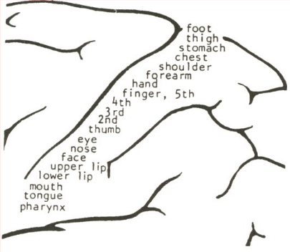
Apprentissage NON supervisé : cartes auto-organisatrices de Kohonen
L'inspiration initiale est biologique :
auto-organisation des régions du système nerveux.
MOTIVATIONS EN CLASSIFICATION / ANALYSE DE DONNEES
Organiser/analyser/catégoriser un grand volume de données inexploitable tel quel (en particulier faire du clustering, i.e. regrouper les exemples en paquets "similaires" pour définir des classes)
Construire une représentation visualisable (1D ou 2D en général) des entrées par une sorte de "projection non-linéaire" de l'espace des entrées (en général de grande dimension) qui respecte la topologie initiale (les "projections" de points proches restent proches).

Slide 36
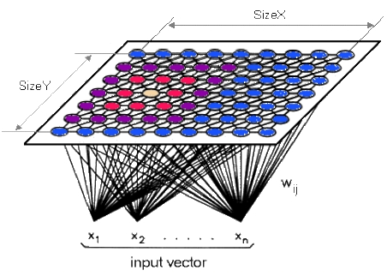
Caractéristiques du réseau de Kohonen
• une seule couche de neurones
• neurones de type distance
• notion de “voisinage” sur la
couche (souvent appelée “carte”)
• chaque neurone peut-être vu comme un vecteur de l’espace
d’entrée (cf son vecteur de poids)
• utilisation : pour une entrée X (de ℜ^{d}), chaque neurone k
de la carte calcule sa sortie = d(W_{k},X), et on associe alors
X au neurone « gagnant » qui est celui de sortie la plus faible
⇒ utilisable pour clustering et/ou comme une
sorte de projection non linéaire“ de ℜ^{d} → carte

Slide 37
Principe de l’algorithme de Kohonen
• La réponse d'une cellule i de poids W_{i} = (w_{i1}, ... , w_{in})
à une forme X = (x₁, ..., x_{n}) est la distance euclidienne de
X à W_{i}.
l'apprentissage :
  repérer la cellule la plus active (la plus proche)
  essayer de la rendre encore plus active
  EN MEME TEMPS QUE SON VOISINAGE.
• 2 paramètres : la taille du voisinage (rayon)
le pas α(t) de la modification des poids
qui diminuent avec les itérations

Slide 38
Voisinage pour carte de Kohonen
définition de voisinages sur la carte :
i
i
V_{i}(t) voisinage décroissant avec itération t
Variante couramment utilisée : « voisinage » gaussien de
« largeur » décroissant avec le temps

Slide 39
L'ALGORITHME DE KOHONEN
• t=0, initialiser les poids (hasard ?)
• date t, présenter l'exemple X
  déterminer le neurone “gagnant” g de poids le plus proche
  déterminer le “pas” α(t) [et éventuellement le voisinage V(t)]
  modifier les poids :
  W_{i}(t+1) = W_{i}(t) + α(t) (X-W_{i}(t)) β(i,g,t)
  avec β(i,g,t)=1 si i∈V(t) et 0 sinon (cas voisinage limité),
  ou bien β(i,g,t)=exp(-dist(i,g)²/σ(t)²) [par exemple]
• t = t+1
• Convergence de l'algorithme :
conditions sur α(t) (1/t convient)
[Voir démo ]

Slide 40
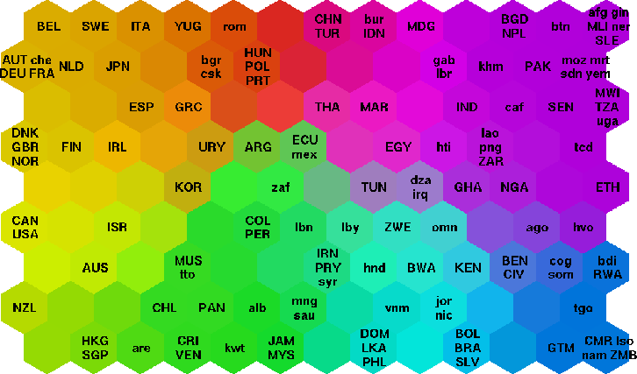
Exemple d’application de Kohonen
Résultat d’un apprentissage sur une base où chaque exemple est un pays, représenté par un vecteur de 39 indicateurs de la qualité de vie (état de santé, espérance de vie, nutrition, services éducatifs…)

Slide 41
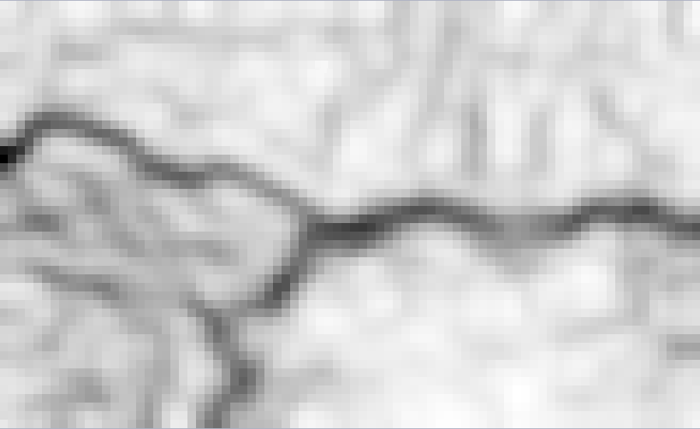
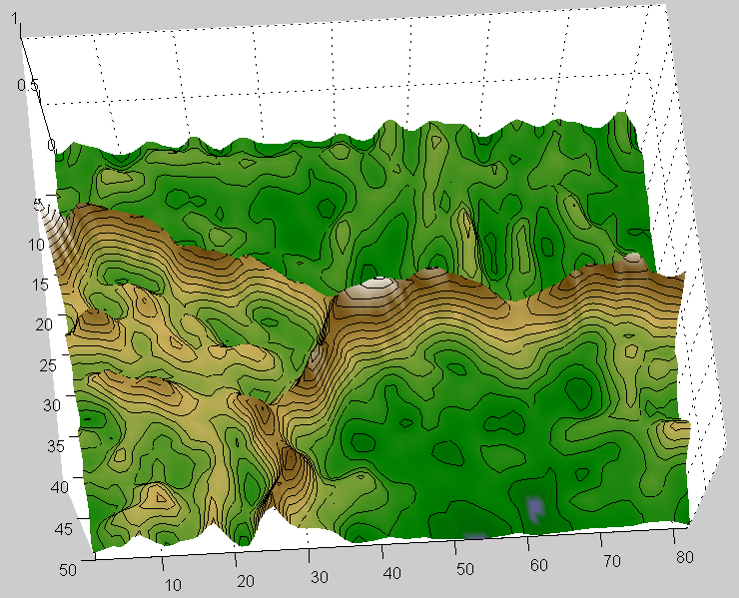
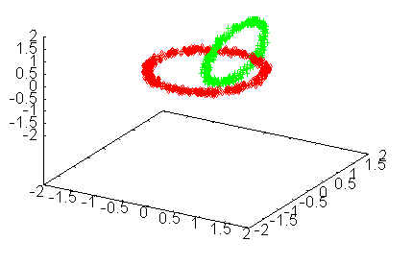

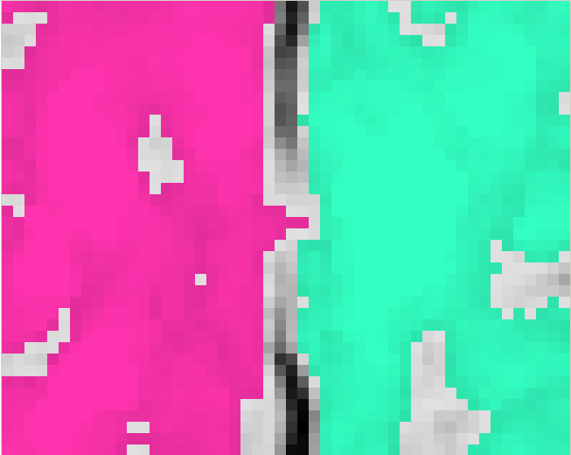
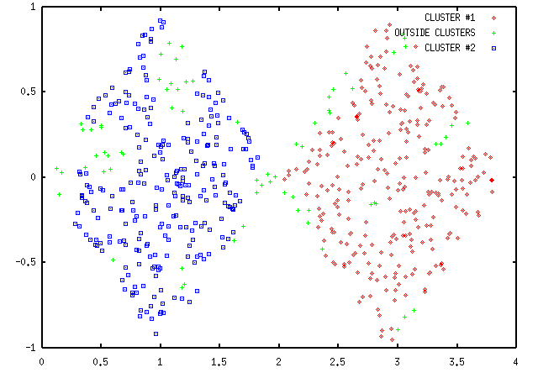
Utilisation de Kohonen pour clustering
Analyse des distances entre neurones de carte (U-matrix)
Idem en « vue 3D »
de courbes de niveau
Niveau de gris
(+ sombre = + gde distance)
➔ Possibilité de segmentation automatisée qui fournit
un clustering sans a priori (nb et formes amas) sur données
Exemple « chainLink »
Exemple « twoDiamonds »

Slide 42
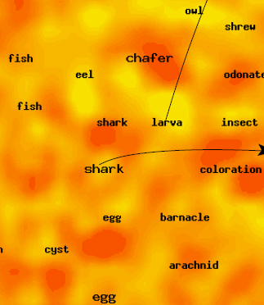
Application de Kohonen au « text-mining »
Chaque document représenté ≈ comme un histogramme des mots contenus
A droite extrait d’une carte obtenue avec tous les articles de l’Encyclopedia Universalis…
WebSOM (voir démo, etc… à http://websom.hut.fi/websom)

Slide 43
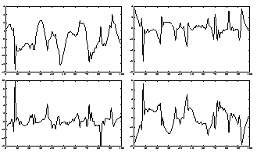
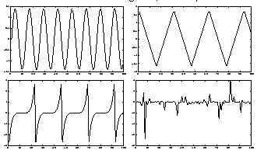
Apprentissage NON supervisé : séparation aveugle de sources
Séparation « aveugle »
de sources
Objectif :
partant de M mélanges différents de
M signaux indépendants,parvenir à
reconstituer les signaux sources
(exemple : plusieurs locuteurs ou instruments, et autant de micros placés à des endroits différents)

Slide 44
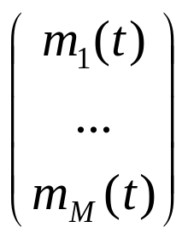
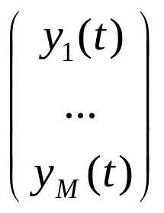
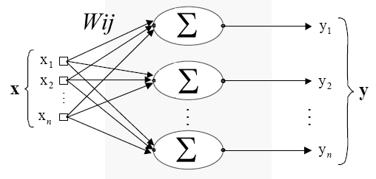
Séparation aveugle de sources
Agent
« séparateur »
Critère à optimiser par l’agent :
« indépendance » des y_{i}
Modèle : transformation linéaire (= une couche de neurones sommateurs sans biais) variant avec le temps
(t)
m₁
m₂
m_{M}
m(t)
y(t)

Slide 45
Apprentissage non supervisé pour la séparation de sources
Nombreuses variantes d’algorithmes de mise à jour des poids, correspondant parfois à la minimisation explicite d’une quantité (Information Mutuelle, corrélations croisées,…) parfois à une simple heuristique.
Par exemple :
(Jutten et Hérault)
OU
(Cardoso, EASI)
[où m=« pas» ; I=matrice identité ; g,g₁,g₂= fonctions non-linéaires ; voir démo]

Slide 46
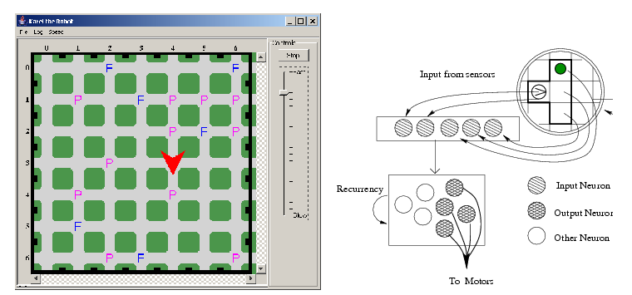
Autres types d’apprentissages non-supervisés
Par exemple, trouver automatiquement pour un « robot » autonome un comportement qui réalise au mieux une tâche donnée
⇒ Apprentissage « par renforcement », et/ou heuristiques diverses (algorithmes évolutionnistes, …)

Slide 47
QUELQUES REFERENCES SUR
L’APPRENTISSAGE ARTIFICIEL
Apprentissage artificiel : concepts et algorithmes,
A. Cornuéjols, L. Miclet & Y. Kodratoff, Eyrolles, 2002.
Pattern recognition and Machine-Learning,
Christopher M. Bishop, Springer, 2006.
Introdution to Data Mining, P.N. Tan, M. Steinbach & V. Kumar, AddisonWeasley, 2006.
Machine Learning, Thomas Mitchell, McGraw-Hill Science/Engineering/Math, 1997.

